Slide 1
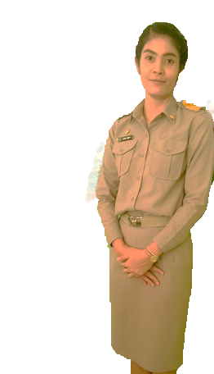
ผลิตสื่อการเรียนการสอนสาระการเรียนรู้วิชาภาษาต่างประเทศ
เรื่อง Animal vocabulary (สำหรับนักเรียนที่มีความต้องการพิเศษ)
จัดทำโดย
นางสาววันทนา บุตรดา
ตำแหน่ง ครู คศ.1
โรงเรียนวัดยายร่ม(วัฒนราษฎร์รังสรรค์)
สำนักงานเขตจอมทอง กรุงเทพมหานคร

Slide 2

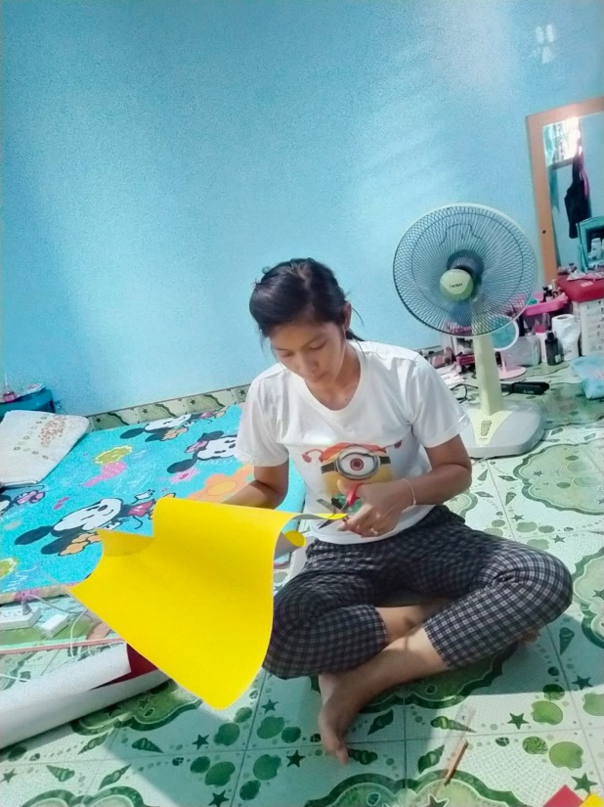
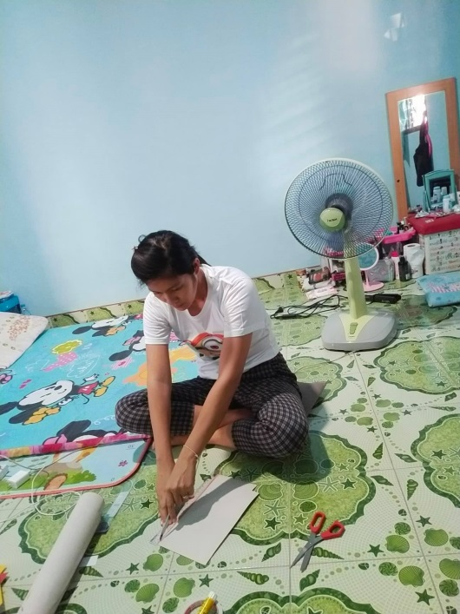
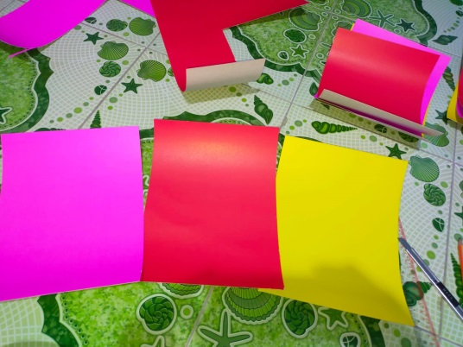
ขั้นตอนที่1 นำกระดาษมาวัดให้ได้กว้าง19.05เซนติเมตร
สูง26 เซนติเมตรและตัด 1ชุด มี 3แผ่น
ตามภาพประกอบ ดังต่อไปนี้

Slide 3
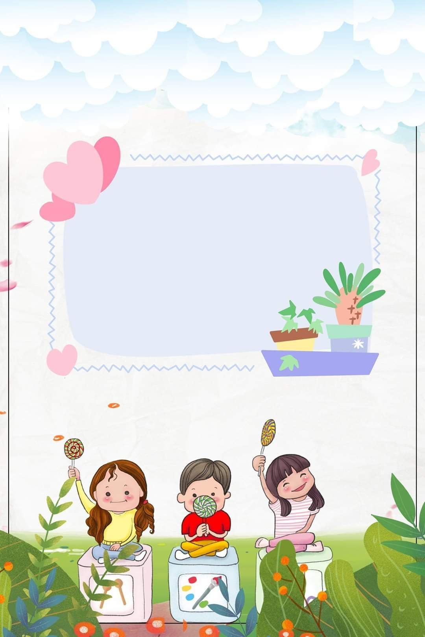
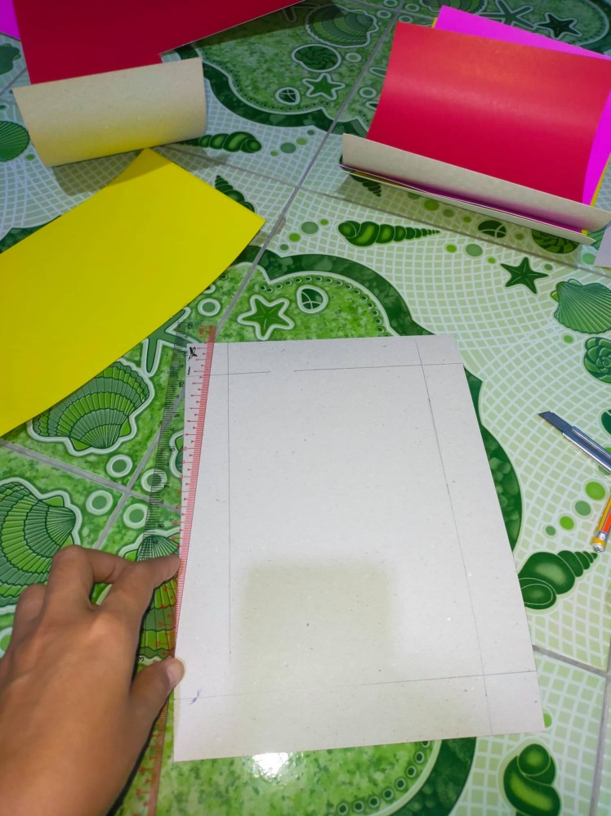
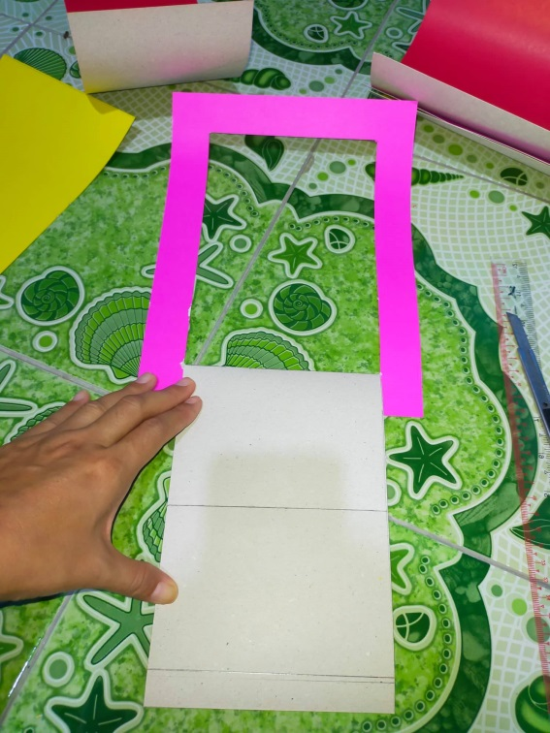
ขั้นตอนที่ 2นำกระดาษที่ตัดไว้นำแผ่นแรกมาตัดให้ได้ 15เซนติเมตร แล้วนำแผ่นที่ 2 มาวัดให้ได้ความกว้าง 1ไม้บรรทัด

Slide 4

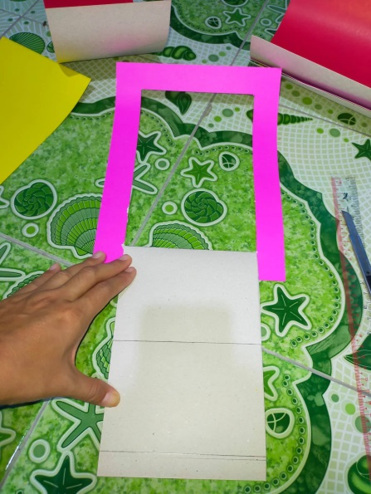
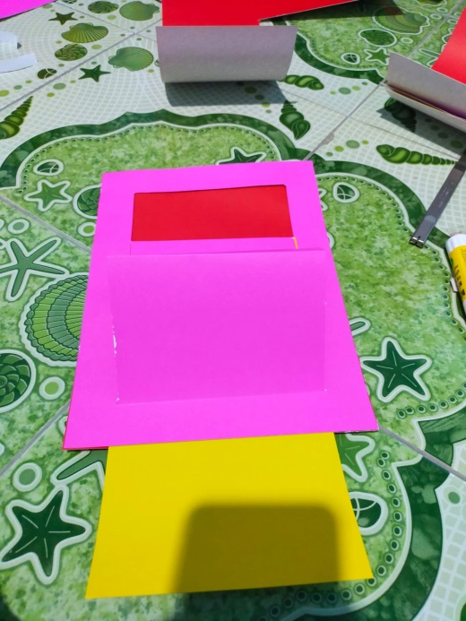
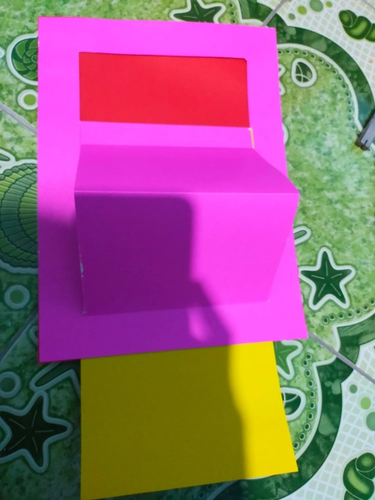
ขั้นตอนที่3 นำกระดาษแผ่นที่ 2มาตัดบริเวณขอบแปะด้วยกาวสองหน้าบางและนำกระดาษแผ่นที่3มาแปะด้านหลัง

Slide 5

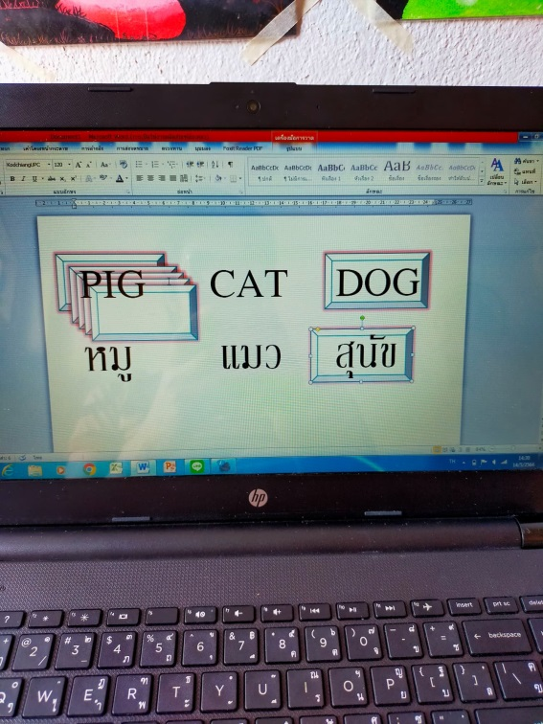
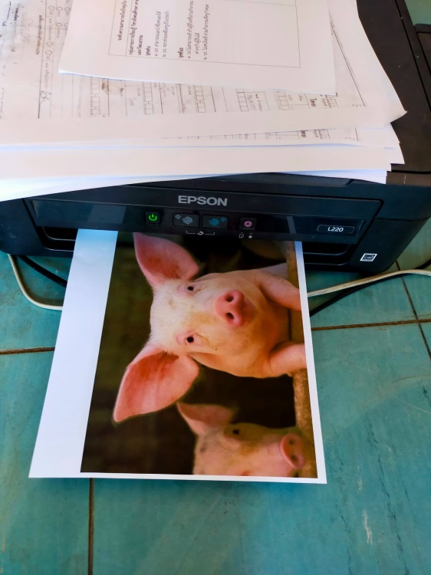

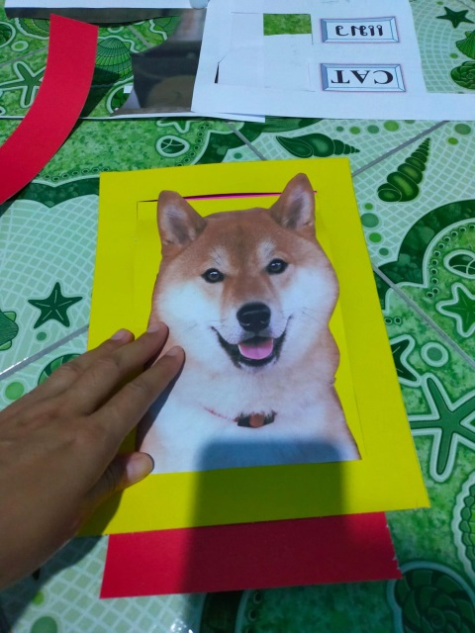
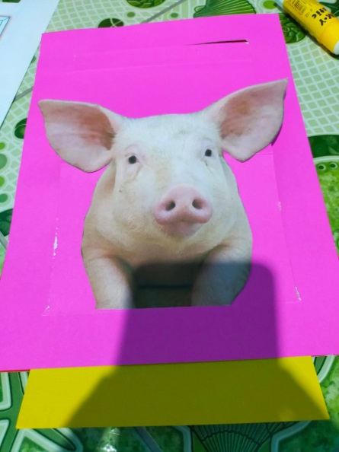
ขั้นตอนที่4 นำภาพสัตว์และคำศัพท์ที่พิมพ์ไว้มาตัดแปะลงบนแผ่นป๊อปอัพ

Slide 6

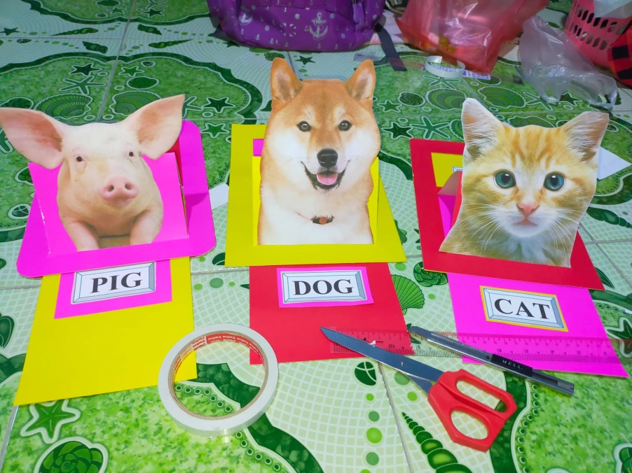
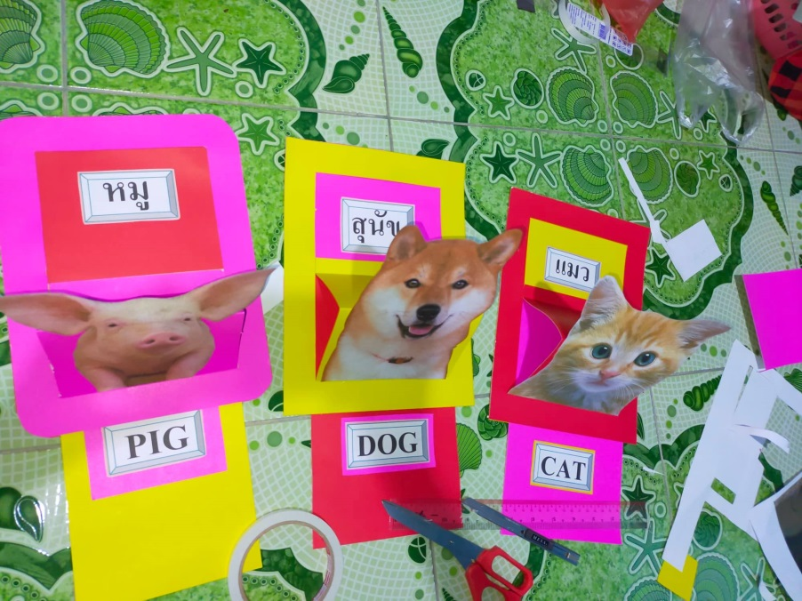
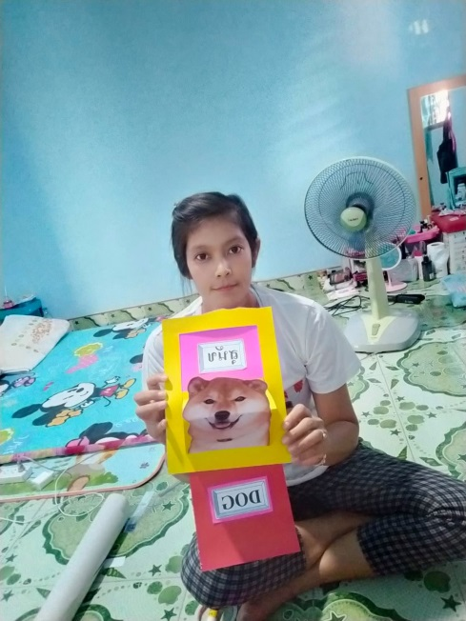
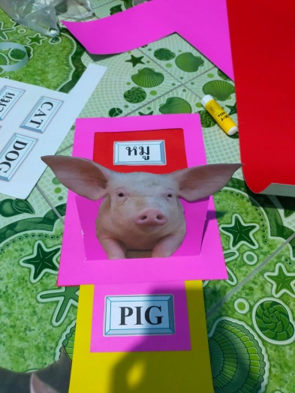
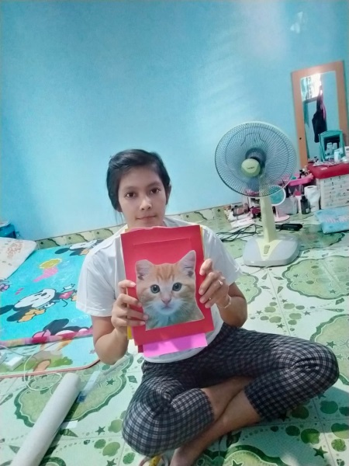
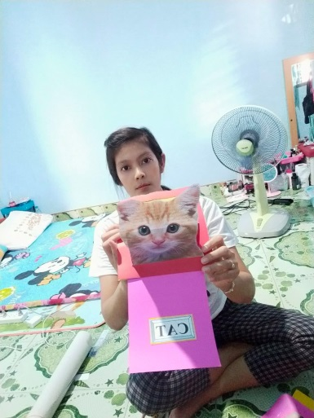
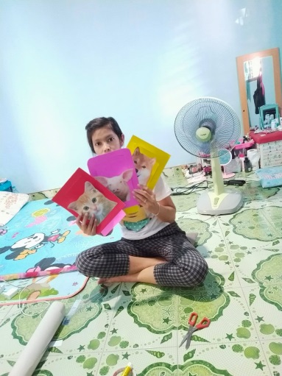
ป๊อปอัพคำศัพท์สัตว์

